Slide 1
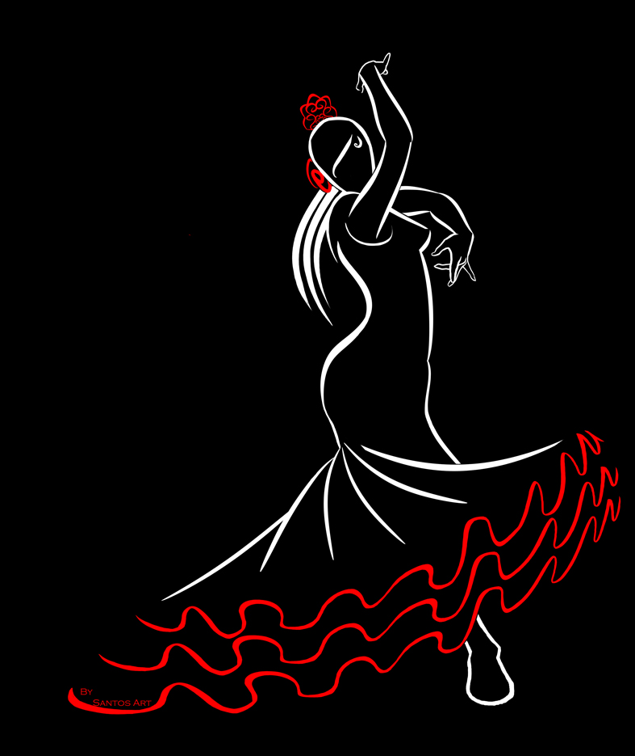


C
O
N
O
C
I
E
N
D
o
A
N
D
A
L
U
C
I
A
E
S
P
A
Ñ
A

Slide 2
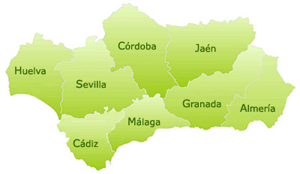

¡Andaluces, levantaos!,
¡Pedid tierra y libertad!,
Sea por Andalucía libre,
España y la humanidad.
La bandera blanca y verde
vuelve, tras siglos de guerra,
a decir paz y esperanza,
bajo el sol de nuestra tierra.
Los andaluces queremos
volver a ser lo que fuimos:
hombres de luz, que a los hombres
alma de hombres les dimos.
¡Andaluces, levantaos!,
¡Pedid tierra y libertad!,
Sea por Andalucía libre,
España y la humanidad.
HIMNO DE ANDALUCIA

Slide 3
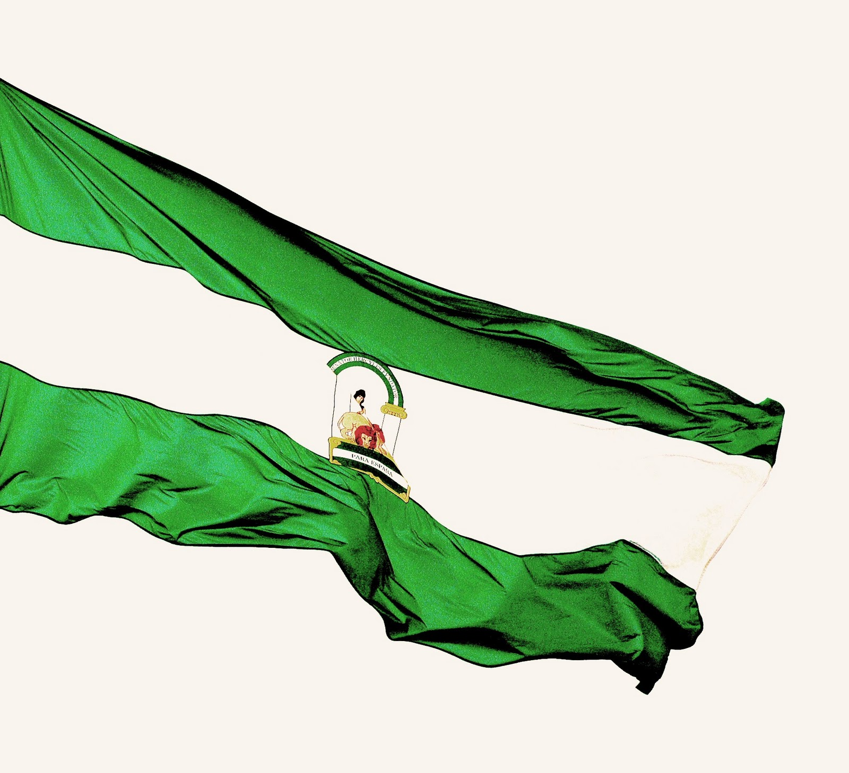

Slide 4
Andalucía es una comunidad autónoma de España con estatus de nacionalidad histórica , de acuerdo con el Estatuto de Autonomía que la rige. Está compuesta por las provincias de Almería, Cadíz, Córdoba, Granada , Huelva , Jaén, Málaga y Sevilla . Su capital es Sevilla , ciudad reconocida por el Estatuto de Autonomía como sede de la Junta de Andalucía. La sede del Tribunal Superior de Justicia de Andalucía se encuentra en la ciudad de Granada .
Es la comunidad autónoma más poblada de España (8.424.102 habitantes a 1 de enero de 2011) y la segunda más extensa, lo que explica su peso en el conjunto de España. Se encuentra situada al sur de la península ibérica; limitando al oeste con Portugal, al norte con las Comunidades Autónomas de Extremadura y Castilla-La Mancha, al este con la Región de Murcia Y al sur con el océano Atlántico, el mar Mediterráneo y Gibraltar. A través del estrecho de Gibraltar, separado por 14 km en su parte más estrecha, se encuentran Marruecos, Ceuta y Melilla en el continente africano en 1981 se constituyó en comunidad autónoma, al amparo de lo dispuesto en el artículo segundo de la Constitución Española de 1978, que reconoce y garantiza el derecho a la autonomía de las nacionalidades y regiones españolas. El proceso de autonomía política se cursó a través del procedimiento restrictivo expresado en el artículo 151 de la Constitución, lo que hace de Andalucía la única comunidad española que accedió a la autonomía a través de dicho procedimiento.

Slide 5
El marco geográfico es uno de los elementos que da singularidad y personalidad propia a Andalucía. Desde el punto de vista geográfico, podemos distinguir tres grandes áreas ambientales, conformadas por la interacción de los distintos factores físicos que inciden sobre el medio natural: Sierra Morena –que separa Andalucía de la Meseta–, los Sistemas Béticos y la Depresión Bética que individualizan la Alta Andalucía de la Baja Andalucía.
La historia de Andalucía es el resultado de un complejo proceso en el que se fusionan a lo largo del tiempo diferentes pueblos y culturas, así como diferentes realidades socioeconómicas y políticas. A pesar de la contemporaneidad de la formación del Estado Autonómico Andaluz, no se puede olvidar la impronta que han dejado por el actual territorio andaluz pueblos como el íbero, el celta, el fenicio, el cartaginés, el romano o el musulmán.
La realidad económica andaluza actual está marcada por la desventaja de Andalucía con respecto a los marcos globales español y europeo, básicamente por la tardía llegada de la revolución industrial, dificultada por la situación periférica que adoptó Andalucía en los circuitos económicos internacionales. Como consecuencia, queda el menor espacio relativo de la industria en la economía y el gran peso que aún posee la agricultura e hipertrofia del sector servicios.
La cultura andaluza es fruto del paso de diferentes pueblos y civilizaciones que, con el tiempo, han ido conformando una identidad cultural particular. Estos pueblos, algunos muy diferentes entre sí, han ido dejando una impronta lentamente asentada entre los habitantes.

Slide 6

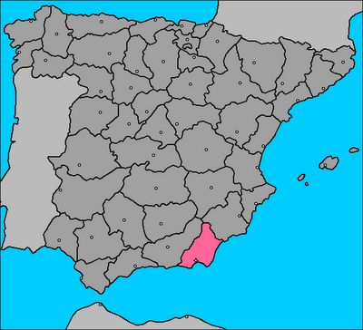
ALMERIA

Slide 7
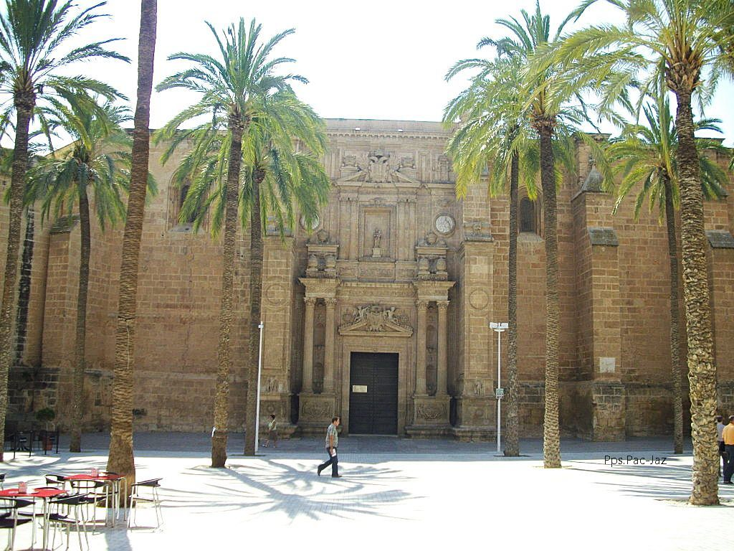
Catedral

Slide 8
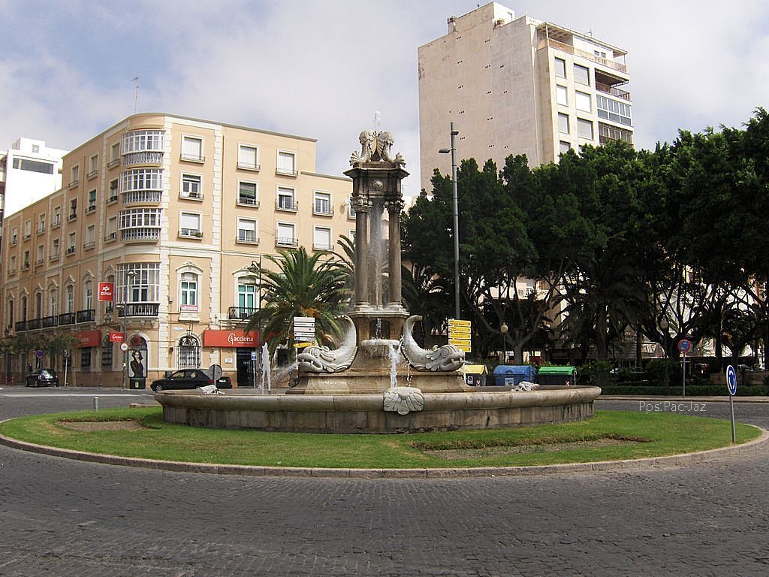
Fuente de los peces

Slide 9
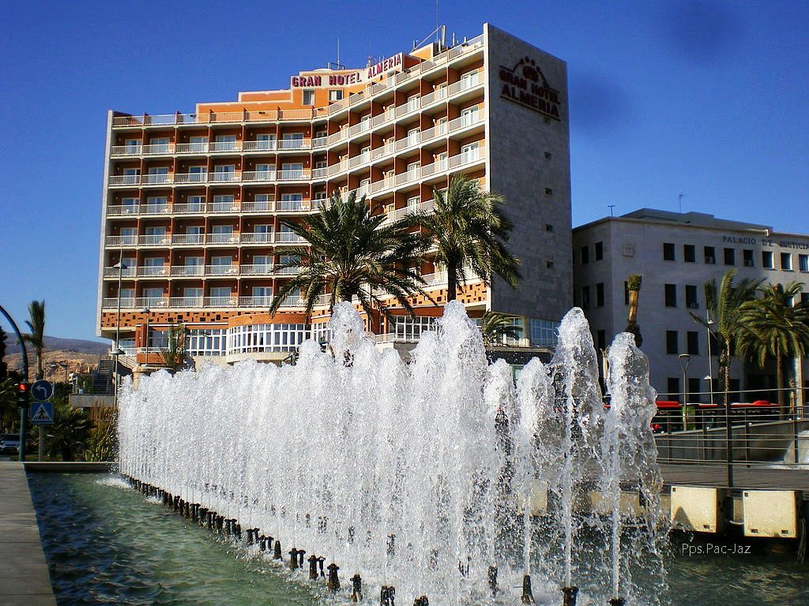
Hotel Almería

Slide 10
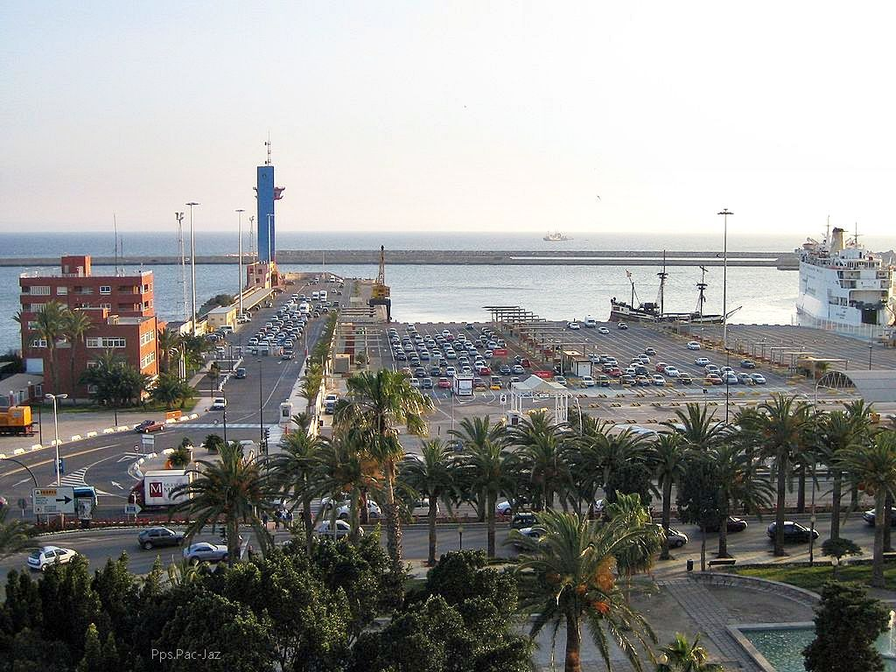
Puerto

Slide 11
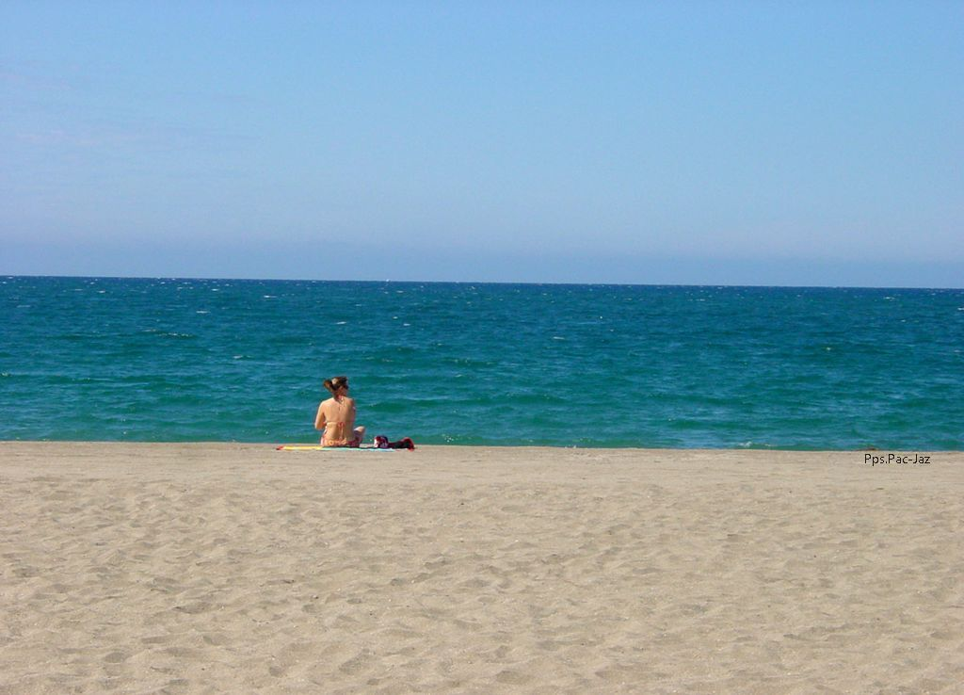

Slide 12
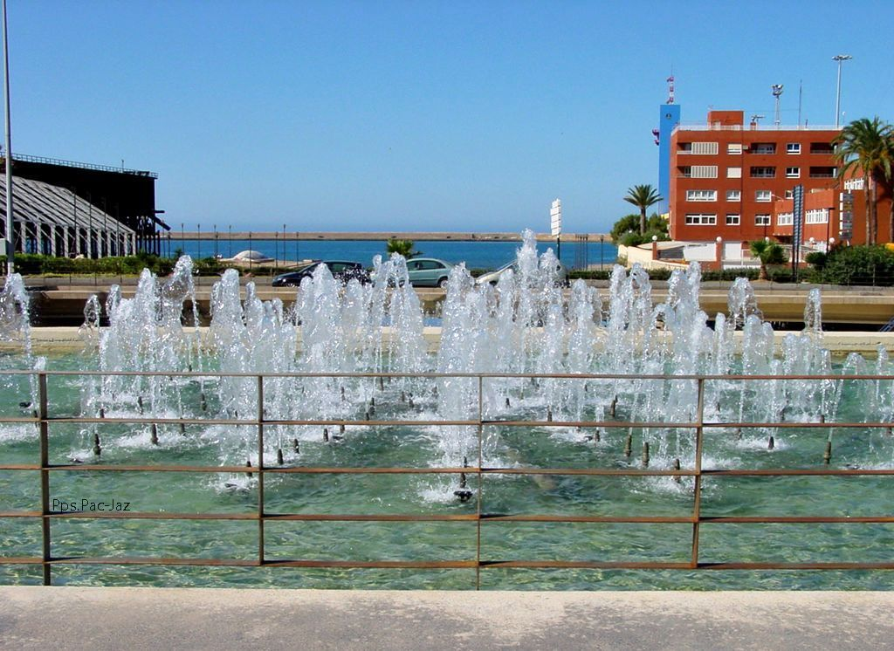

Slide 13
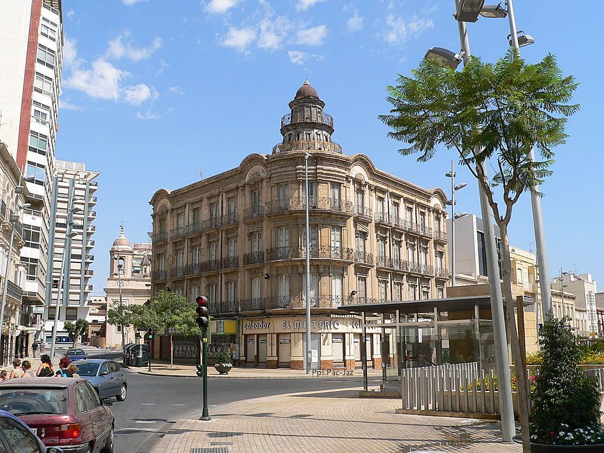
Puerta de Purchena

Slide 14
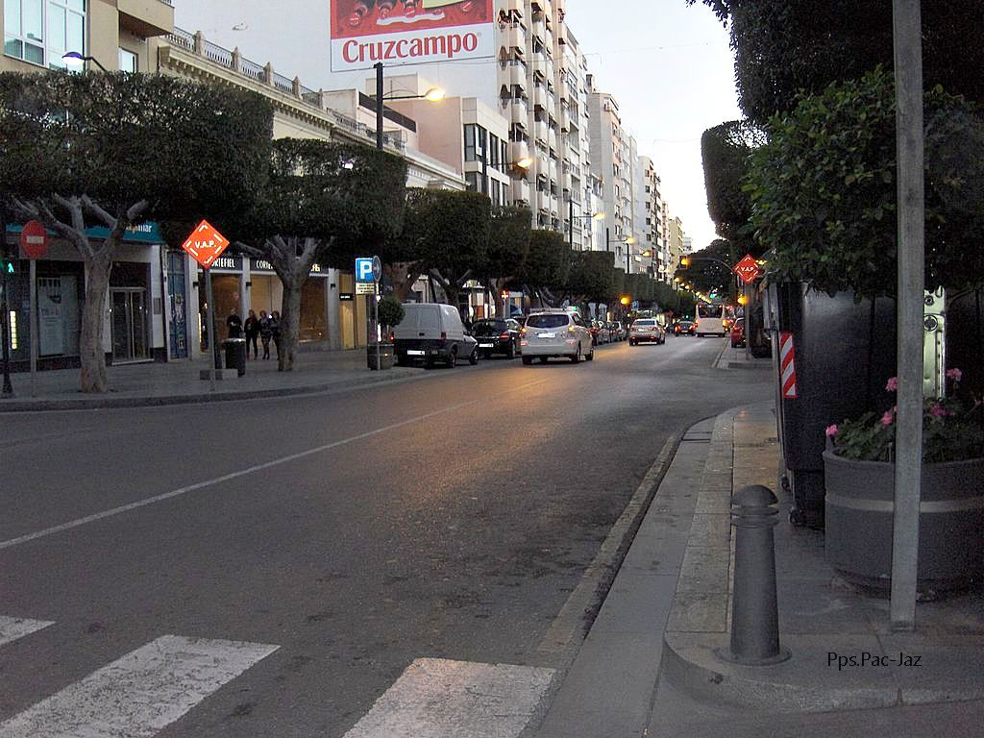
Paseo de Almería

Slide 15
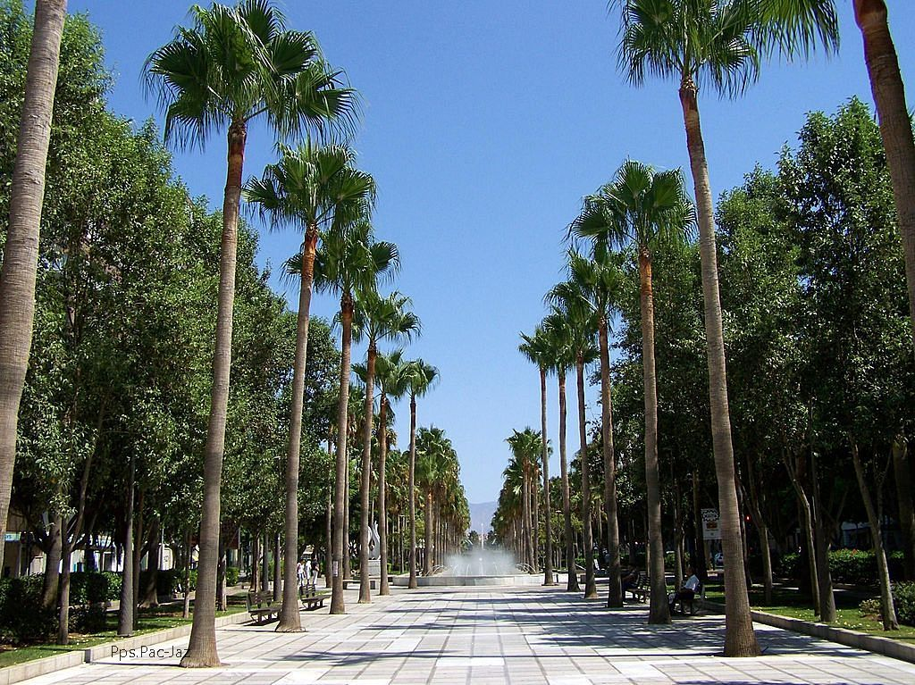
Rambla

Slide 16

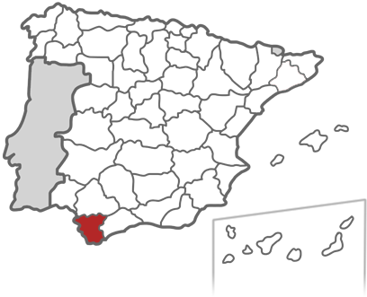
CADIZ

Slide 17
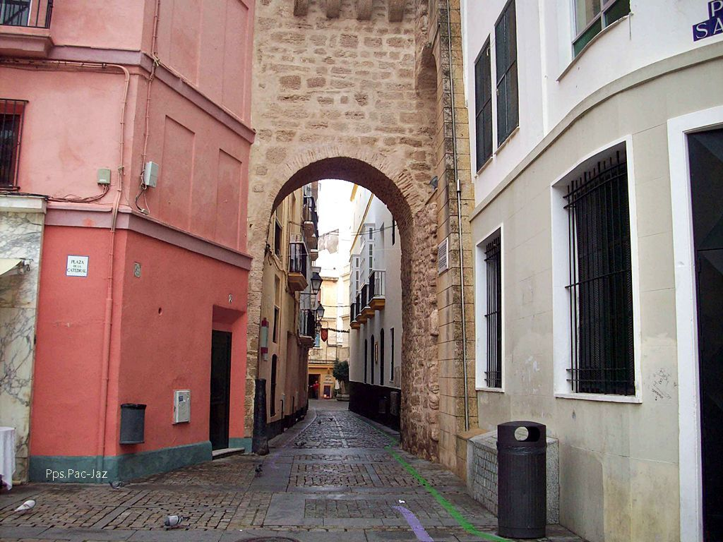

Slide 18
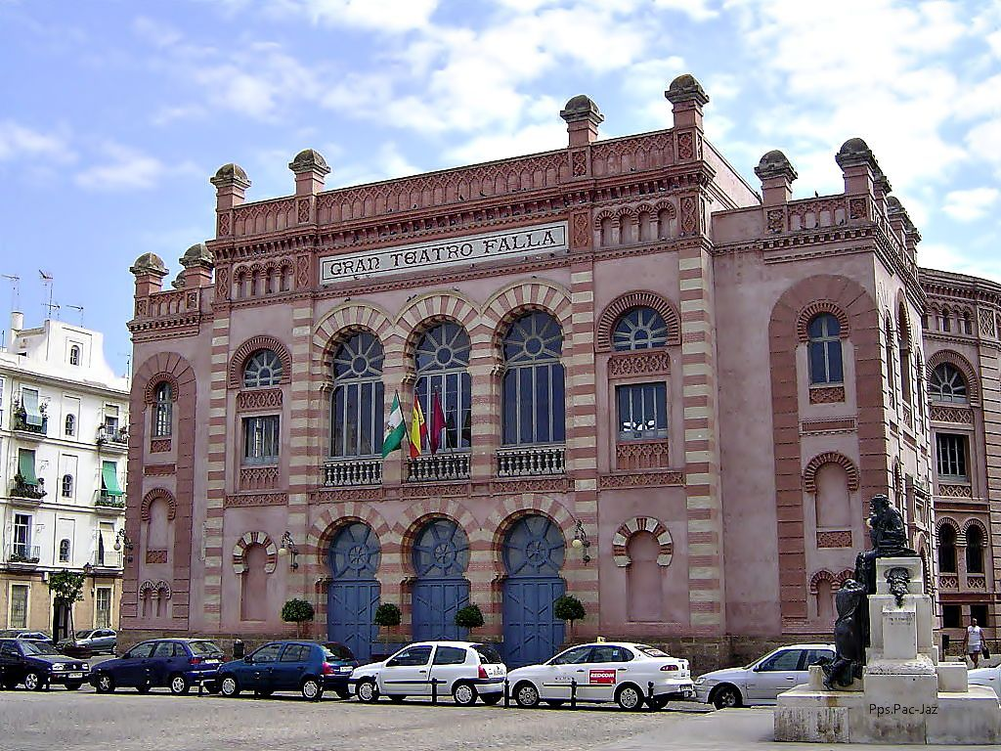
Gran Teatro Falla

Slide 19
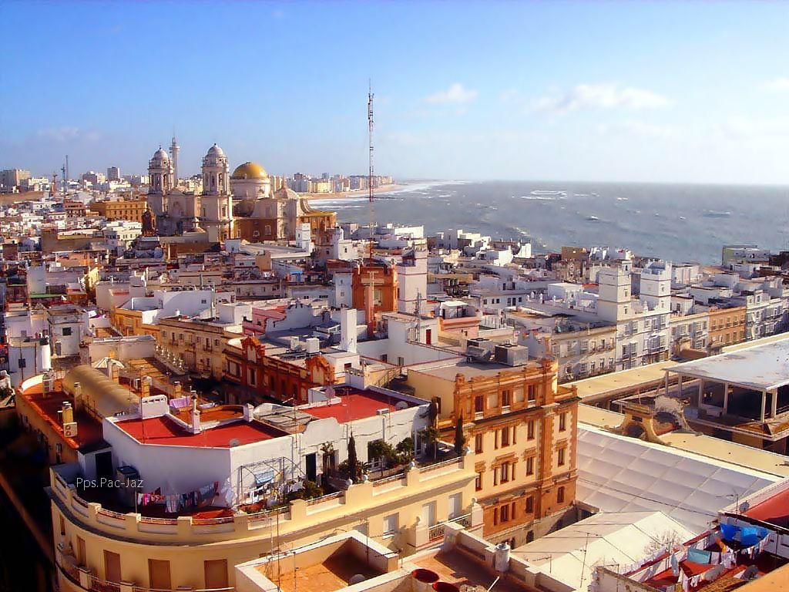

Slide 20
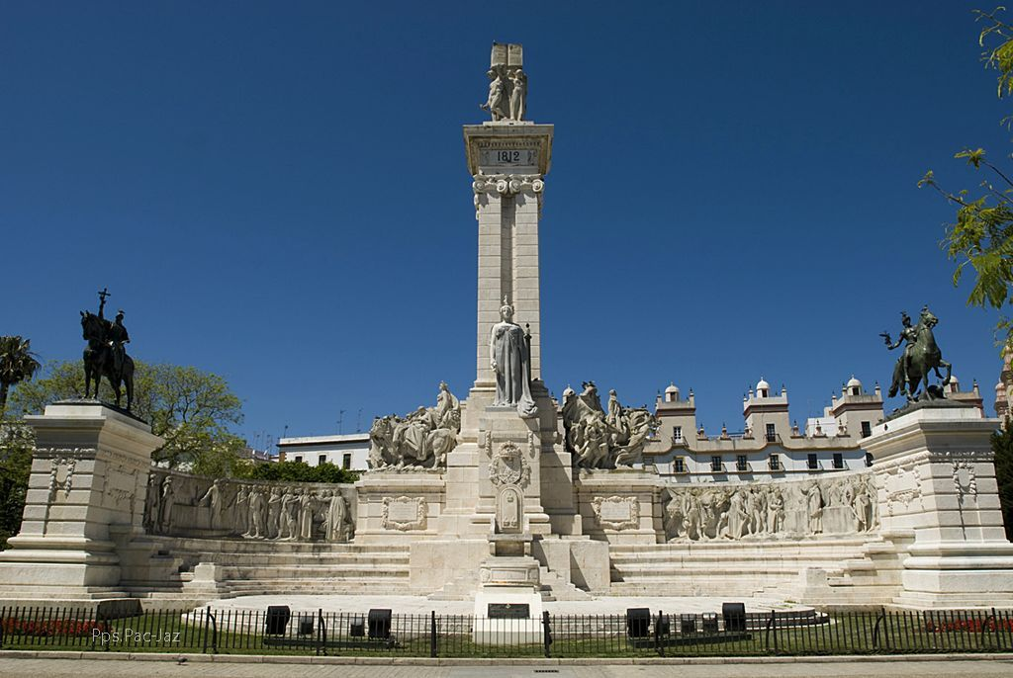
Monumento Cortés

Slide 21
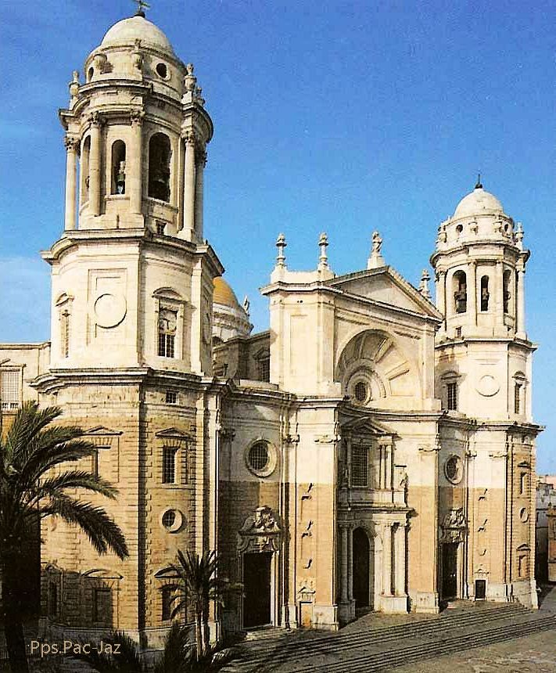
Catedral

Slide 22
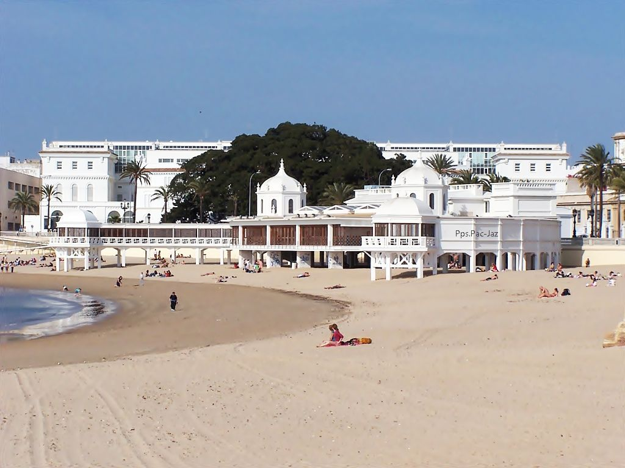
Playa La Caleta

Slide 23
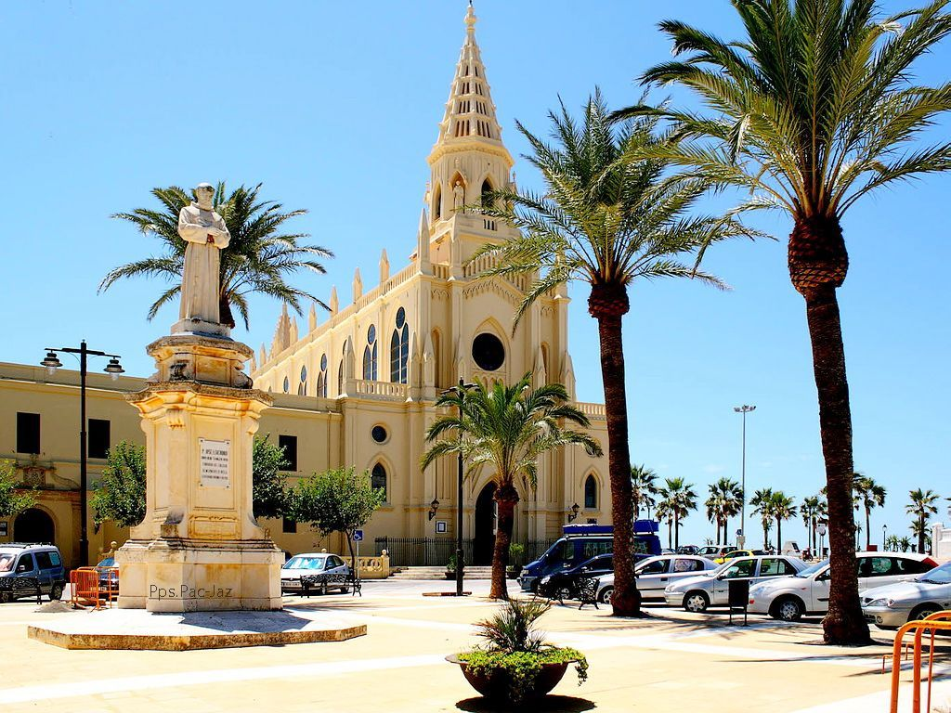
Santuario de la Virgen de Regla

Slide 24
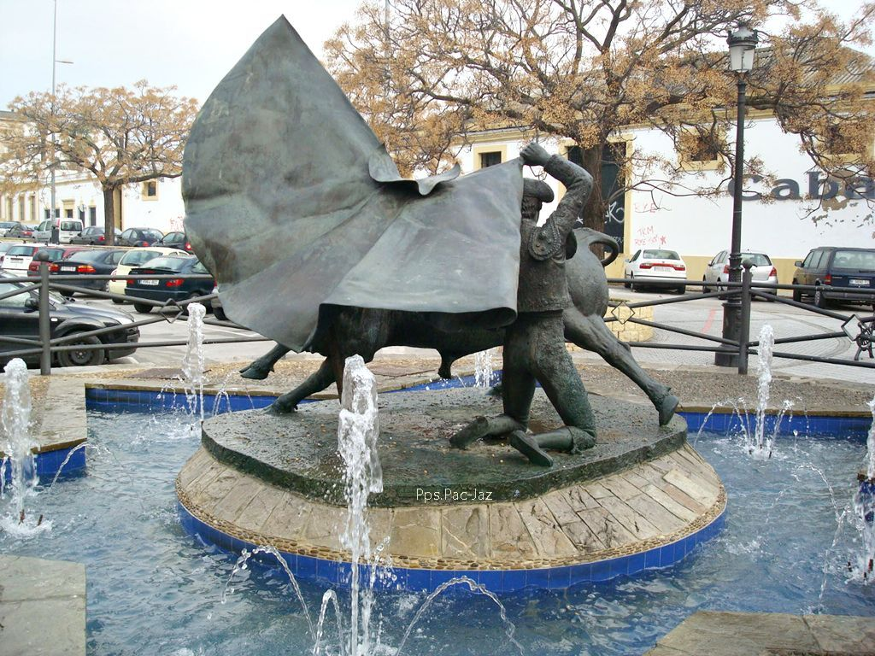

Slide 25
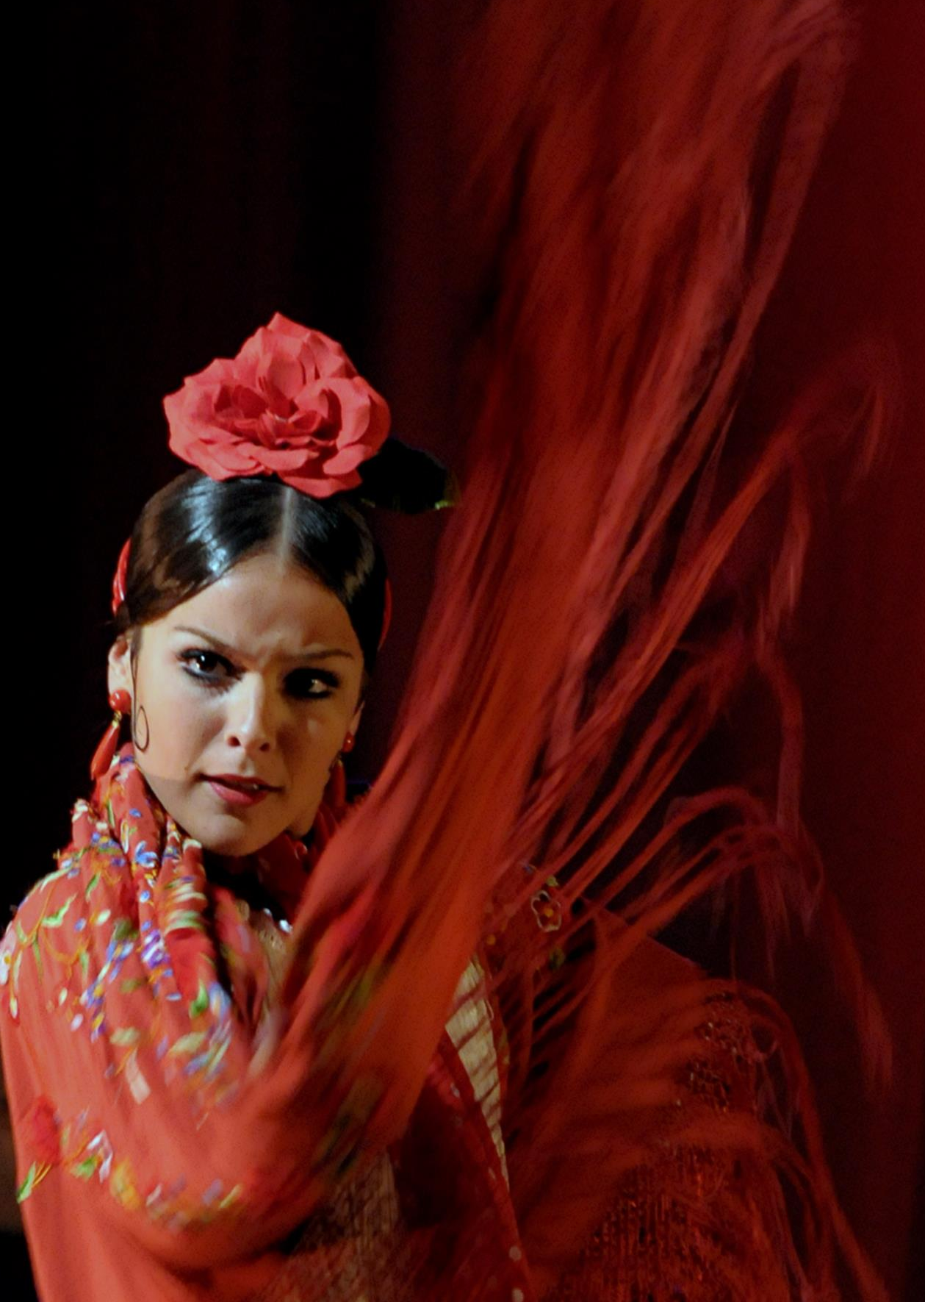
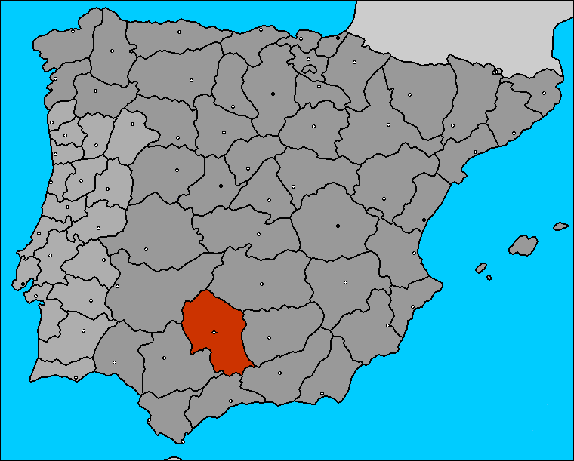
CORDOBA

Slide 26
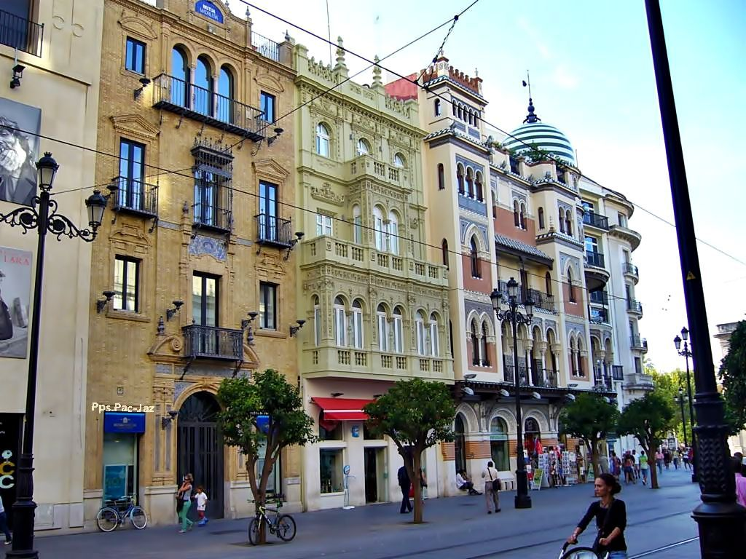

Slide 27
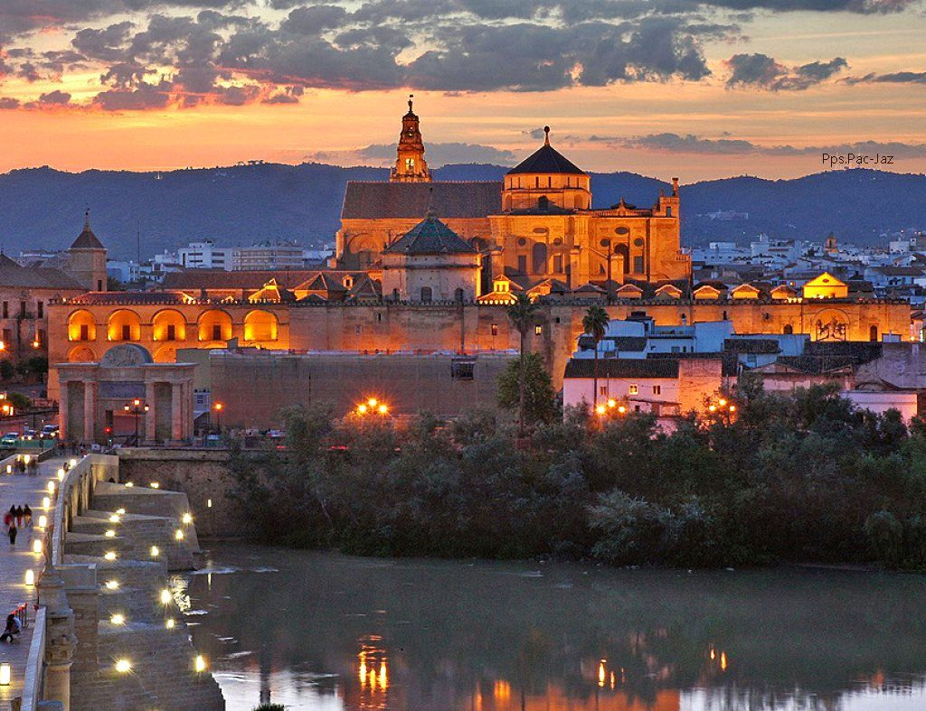

Slide 28
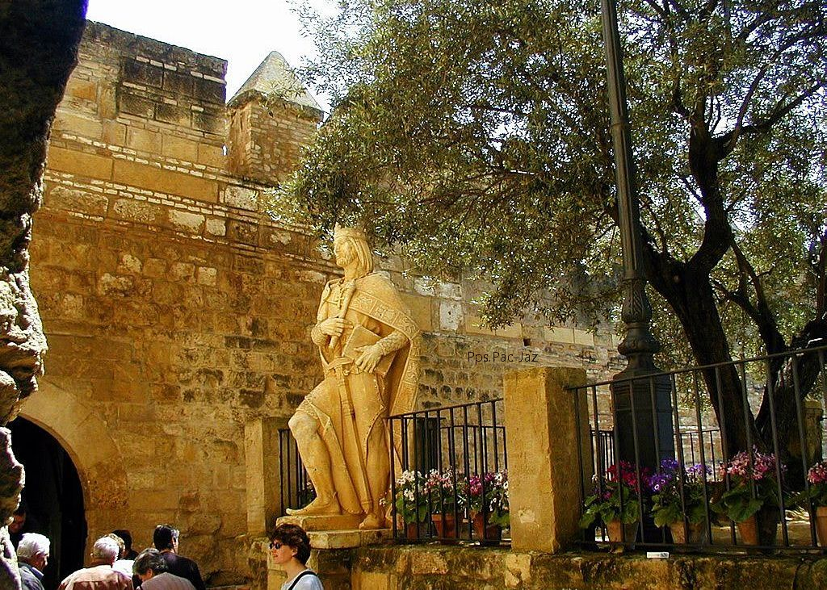

Slide 29
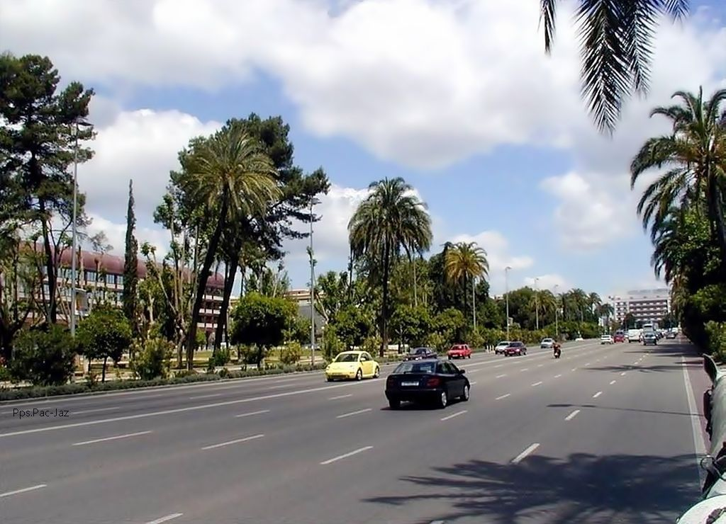

Slide 30
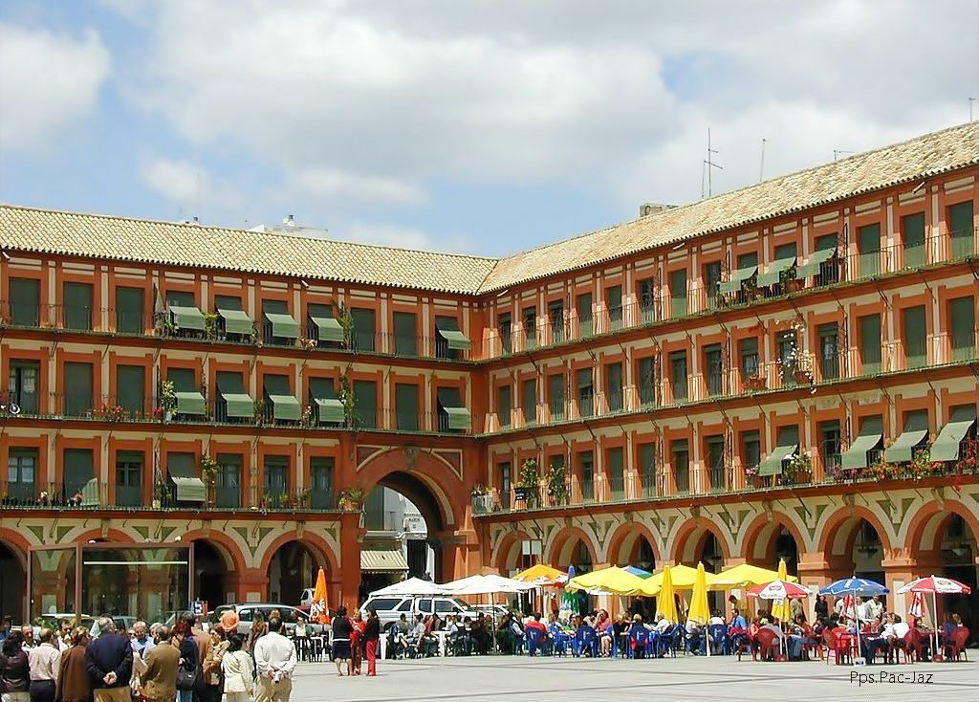
Plaza De La Corredera

Slide 31
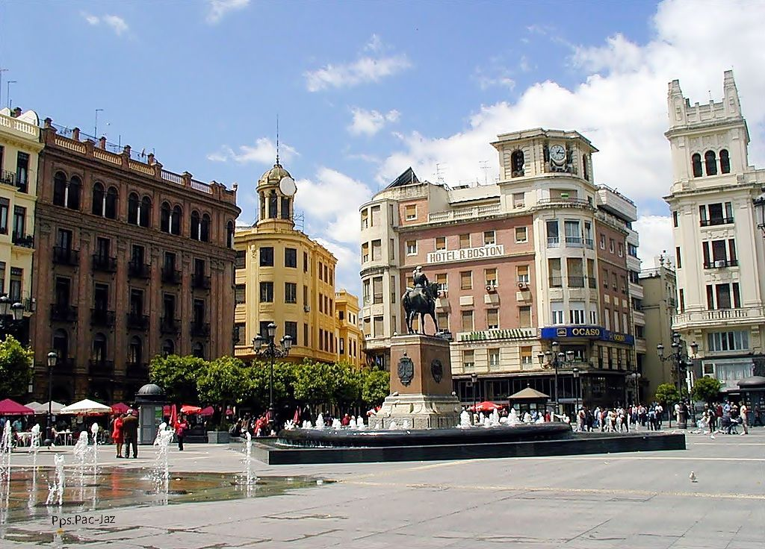
Plaza De Las Tendillas

Slide 32
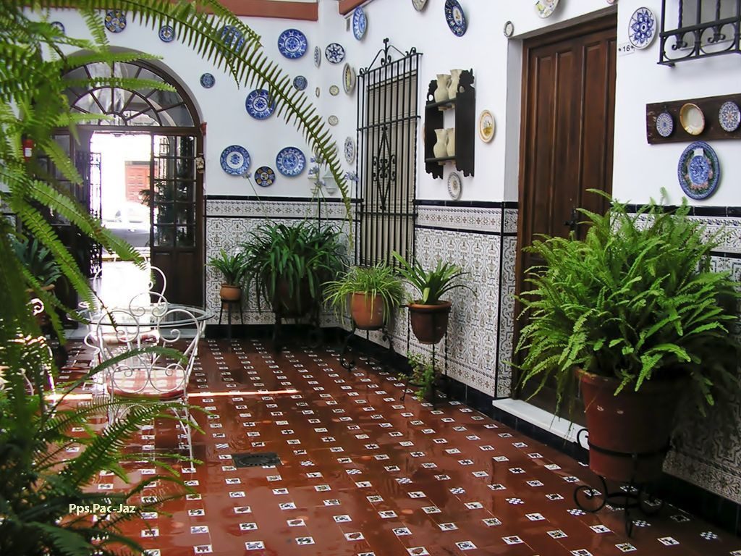
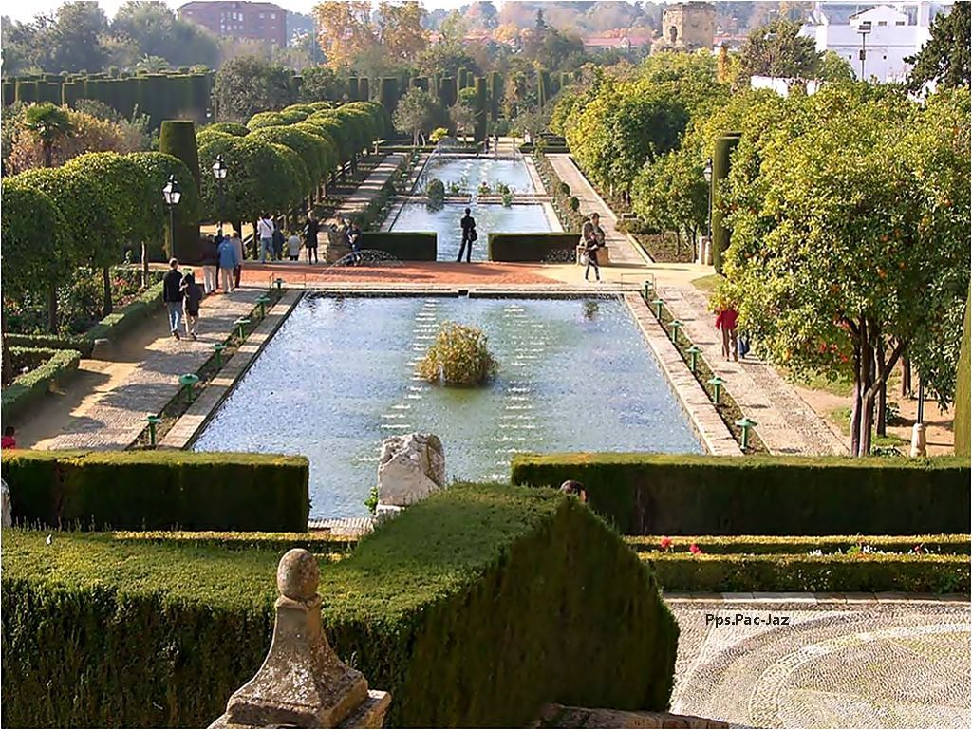
Patio

Slide 33


Slide 34
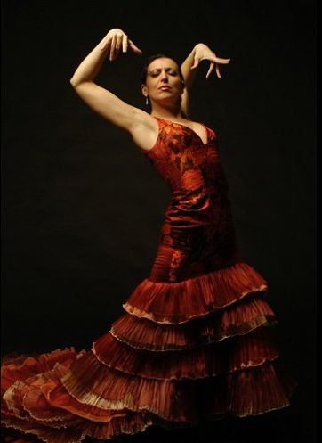
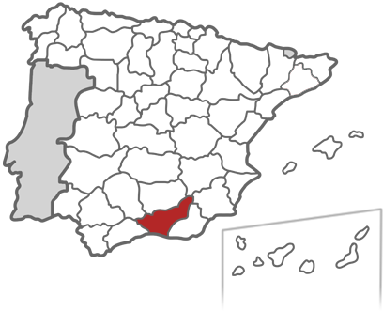
GRANADA

Slide 35
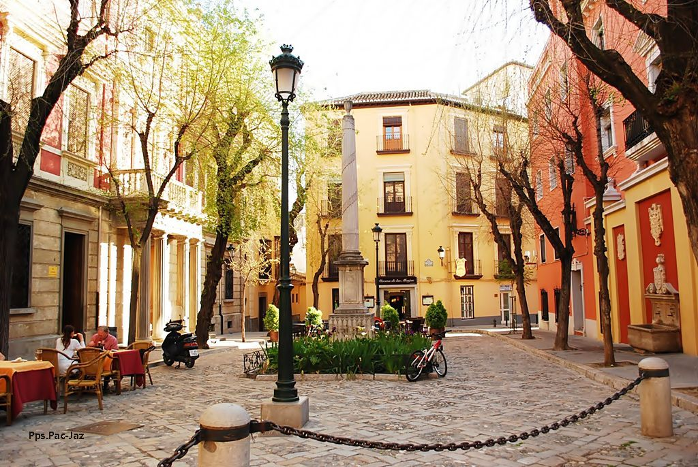
Plaza Del Realejo

Slide 36
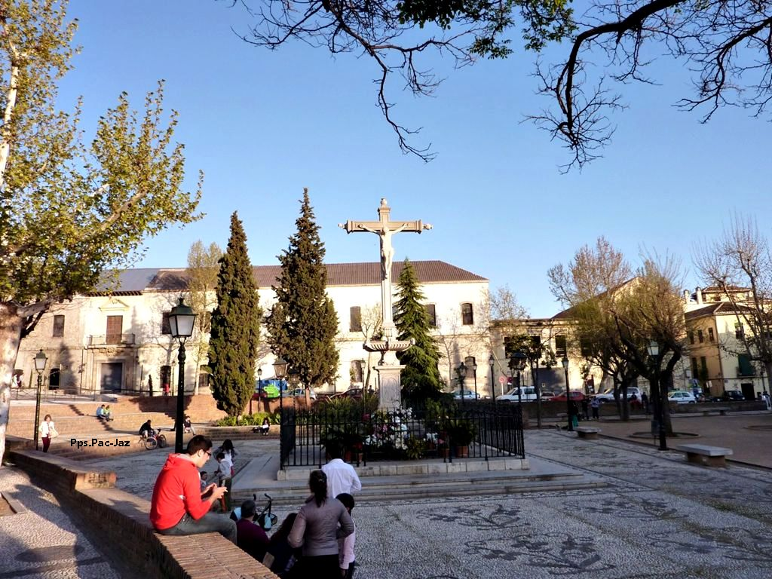
Campo Del Principe

Slide 37
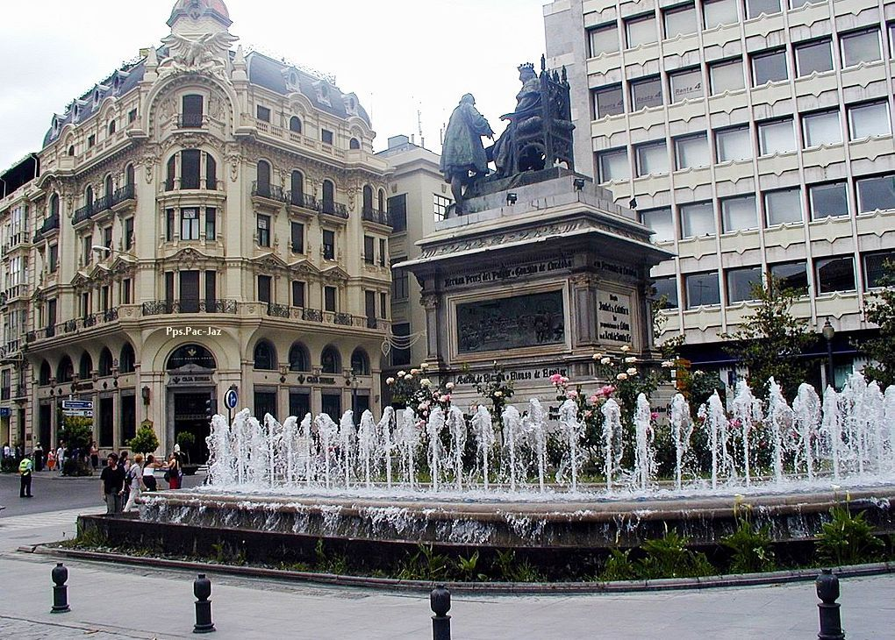
Plaza De Isabel La Católica Monumento A Colón

Slide 38
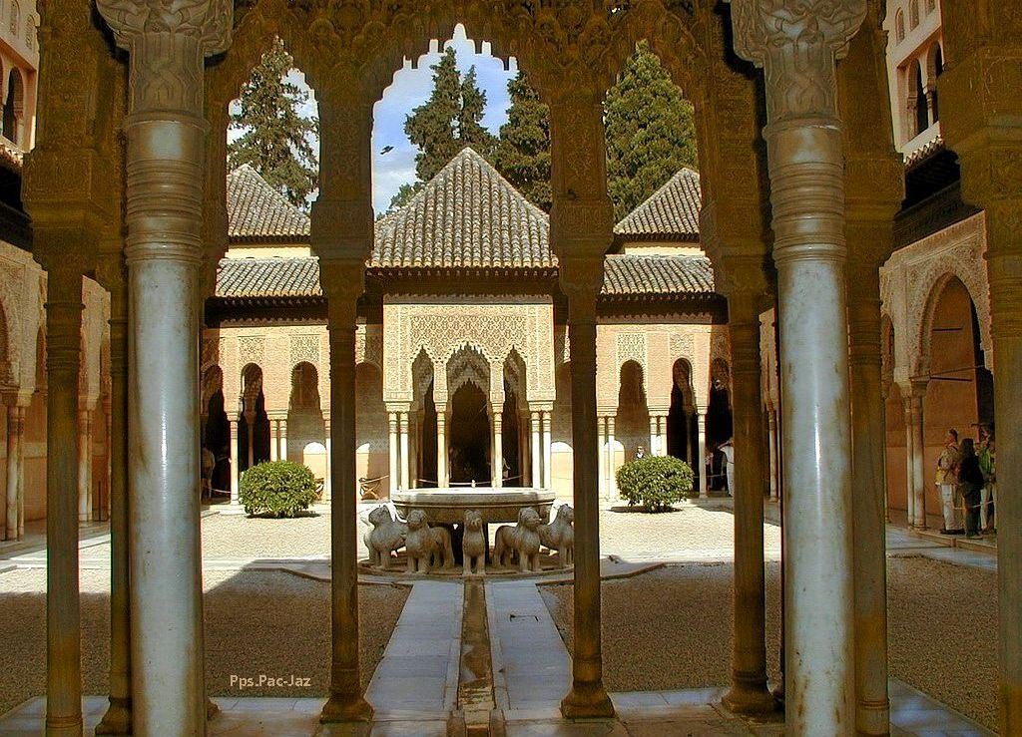
Alhambra Patio De Los Leones

Slide 39
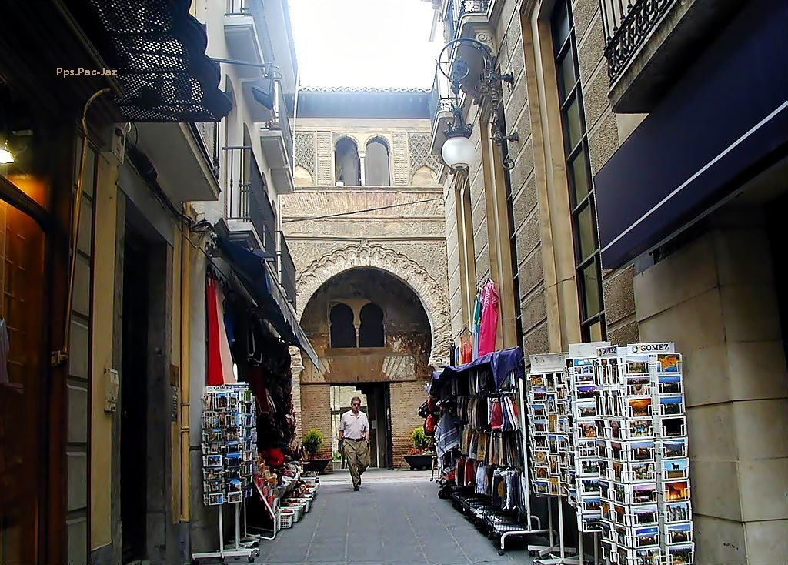
Calle Típica

Slide 40
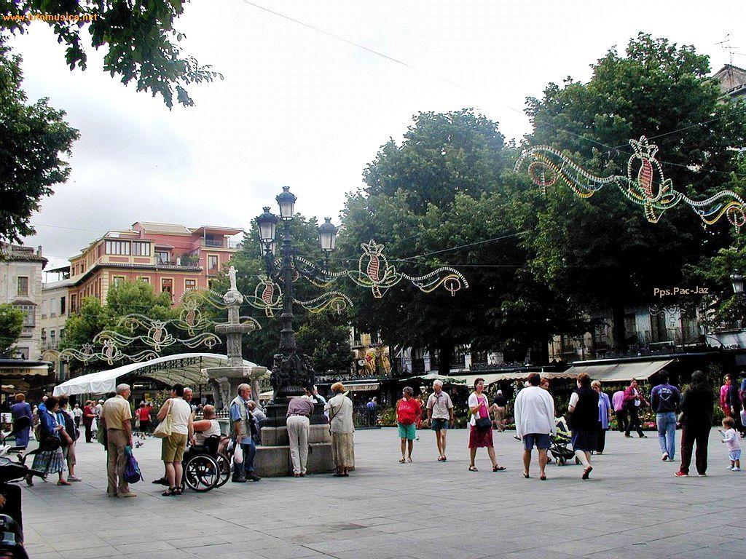
Plaza Birrambla

Slide 41
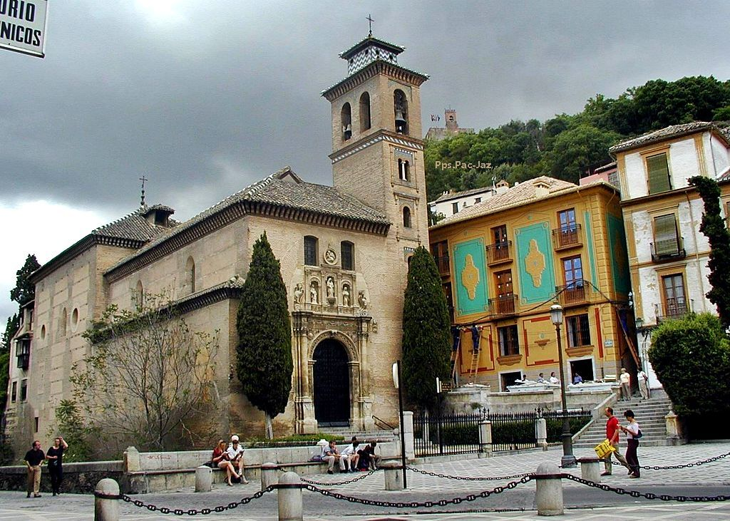
Iglesia De Santa Ana

Slide 42
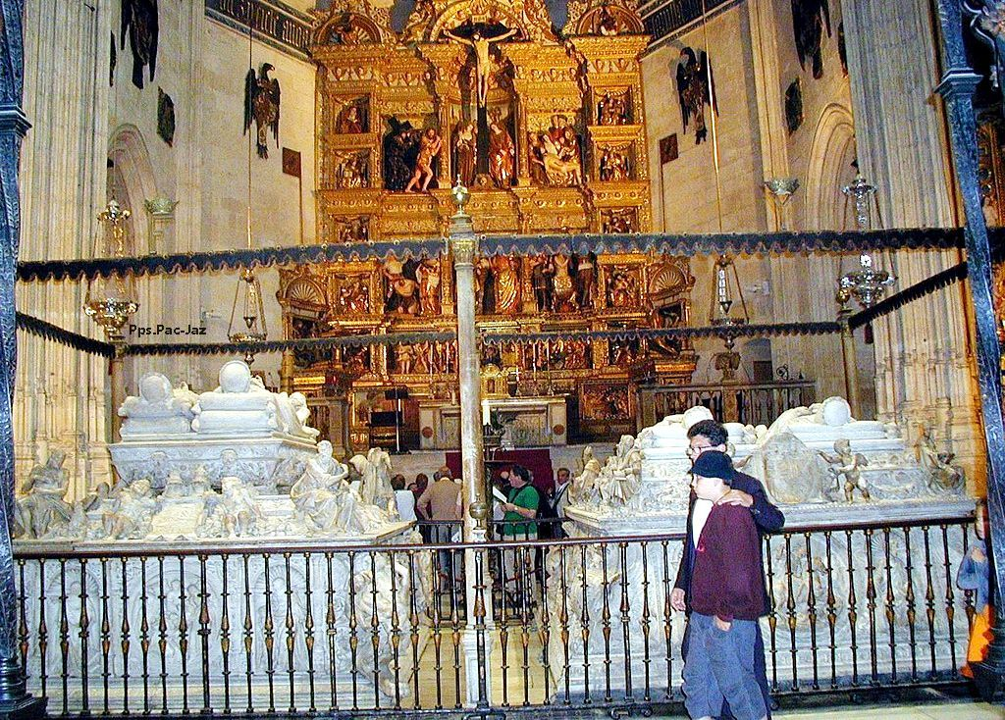
Tumba De Los Reyes Católicos Juana La Loca Y
Felipe El Hermoso En La Catedral De Granada

Slide 43
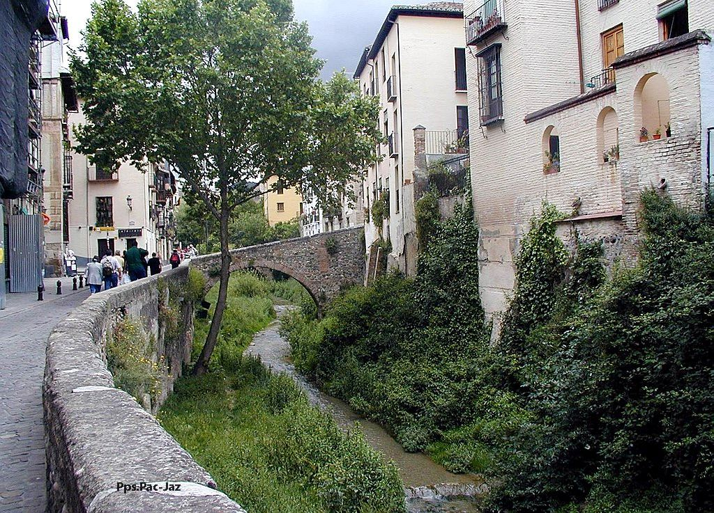
Puente Sobre El Río Darro

Slide 44
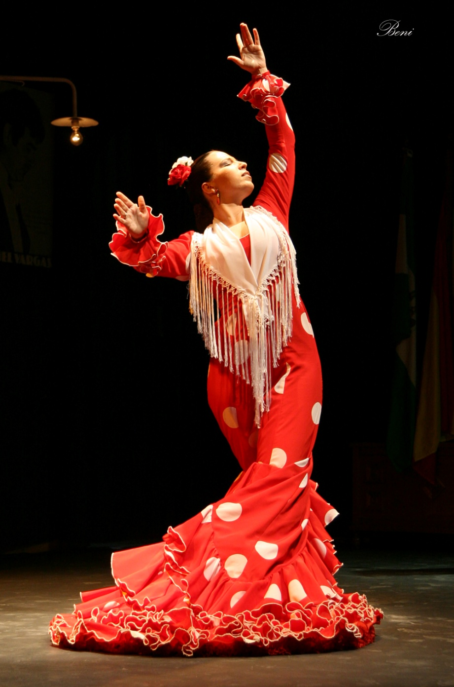
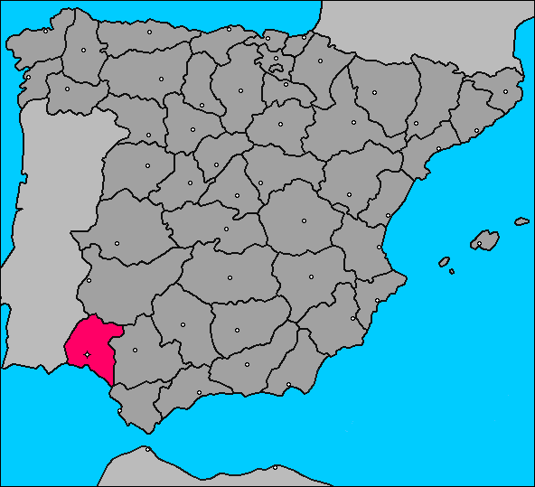
HUELVA

Slide 45
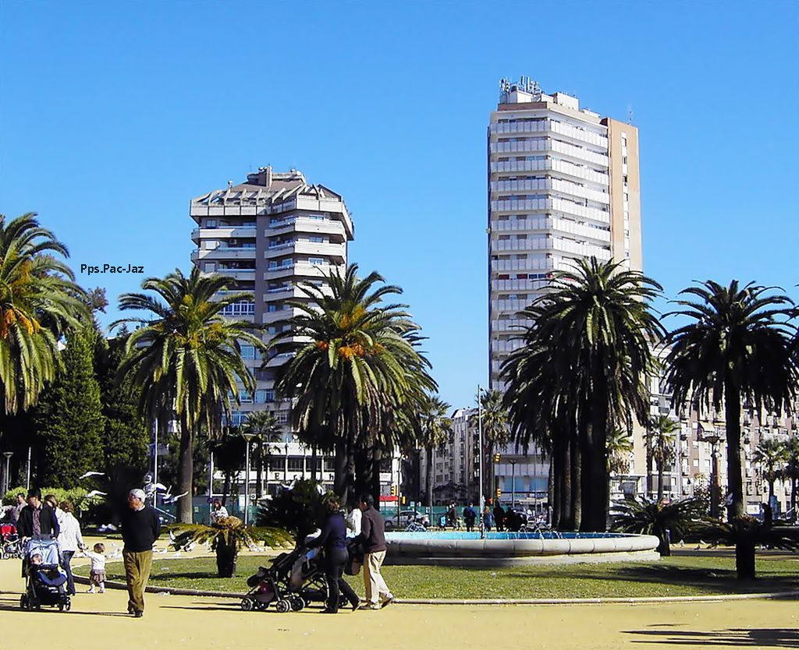
Parque Las Palmeras

Slide 46
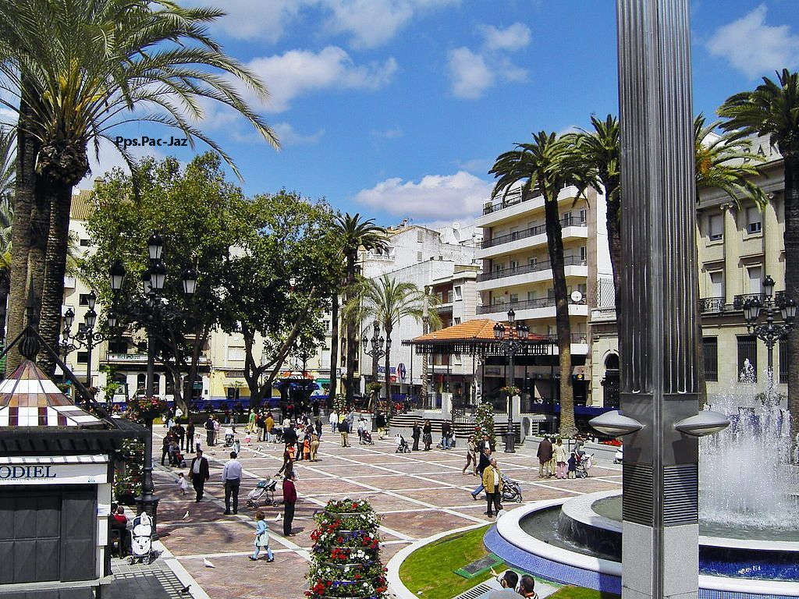
Plaza De Las Monjas

Slide 47
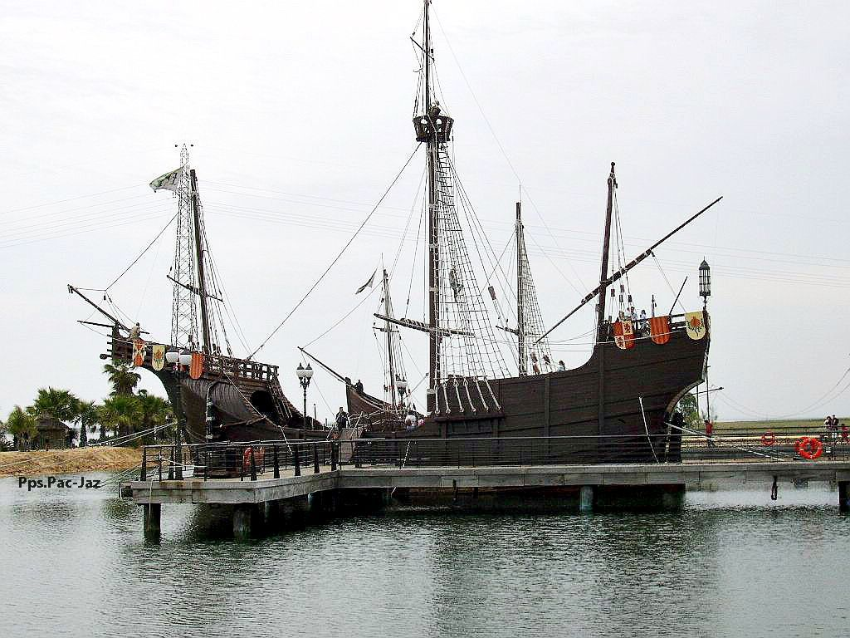
Naves De Colón - La Rábida

Slide 48
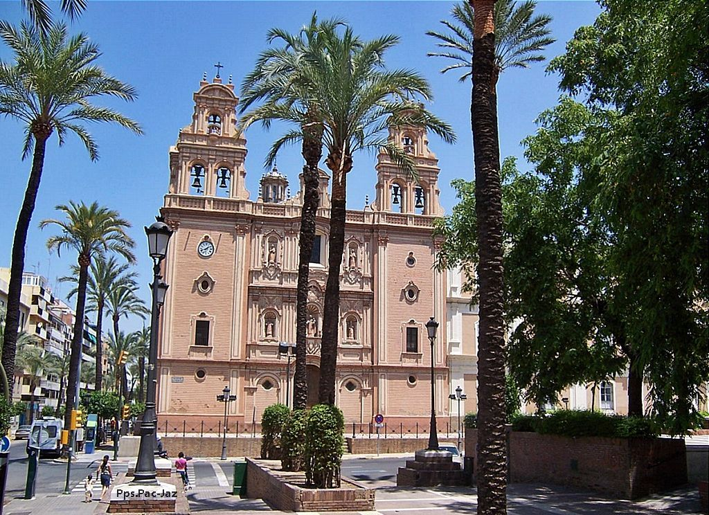
Catedral

Slide 49
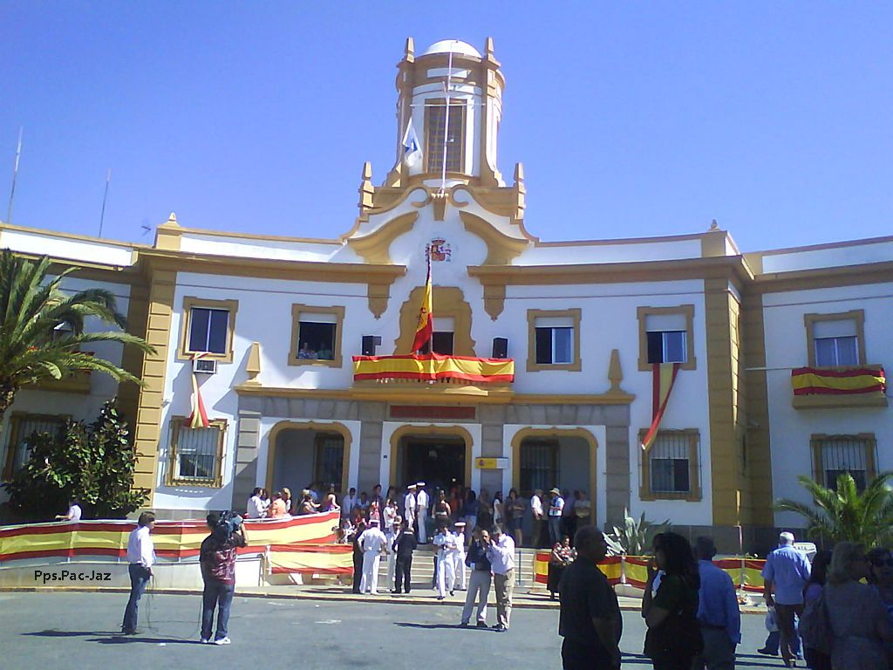
Hermandad Del Rocío

Slide 50

El Rocío

Slide 51


Slide 52


JAEN

Slide 53


Slide 54


Slide 55


Slide 56


Slide 57

Parador De Turismo Castillo De Santa Catalina

Slide 58

Santa Iglesia Catedral De La Asunción De La Virgen De Jaén

Slide 59


MALAGA

Slide 60

Paseo del Parque

Slide 61

Málaga Este. La Caleta

Slide 62


Slide 63


Slide 64

Paseo marítimo

Slide 65

Calle Larios

Slide 66

Plaza del Obispo

Slide 67

Calle Cister y Catedral

Slide 68

Plaza de la Marina

Slide 69

Palmeral de las sorpresas

Slide 70


SEVILLA

Slide 71

En El Centro

Slide 72


Slide 73

La Giralda - Catedral

Slide 74

Plaza De España

Slide 75

Plaza De San Francisco

Slide 76

El Alcazar

Slide 77

Ayuntamiento

Slide 78


Slide 79

Parque De Maria Luisa

Slide 80

Torre Del Oro Y Río Guadalquivir

Slide 81

Fotos ♦ Francisco Del Olmo Y Google
Diseño ♦ Jazmín

Slide 82




Accede a la sección que desees desde aquí:
PPS Exclusivos
Dedicatorias | Fechas Especiales | Graciosos | Historia y arte | Lugares | Musicales
Naturaleza y Ciencias | Política | Reflexión | Religiosos | Románticos | Salud
Si deseas recibir pps periódicamente en tu correo electrónico subscríbete aquí:

